Slide 1
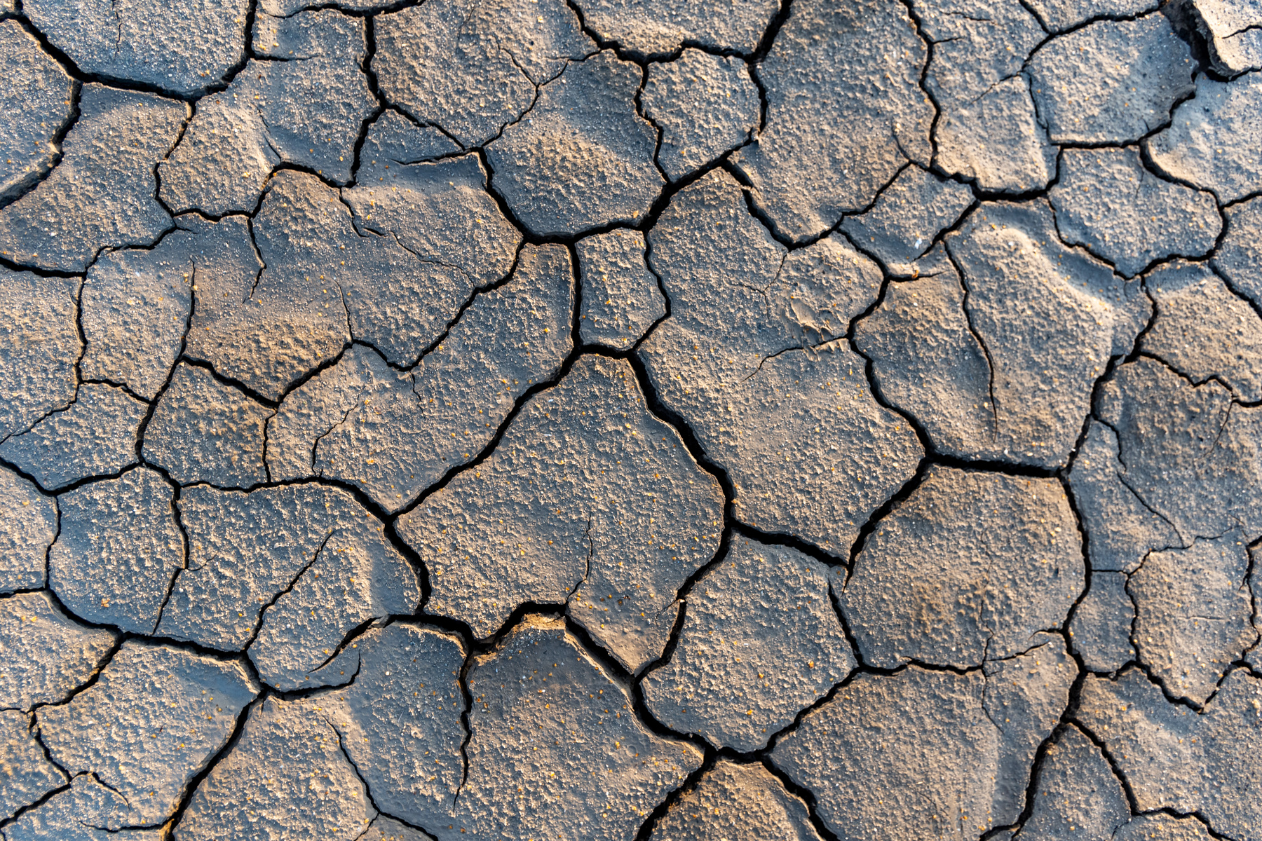
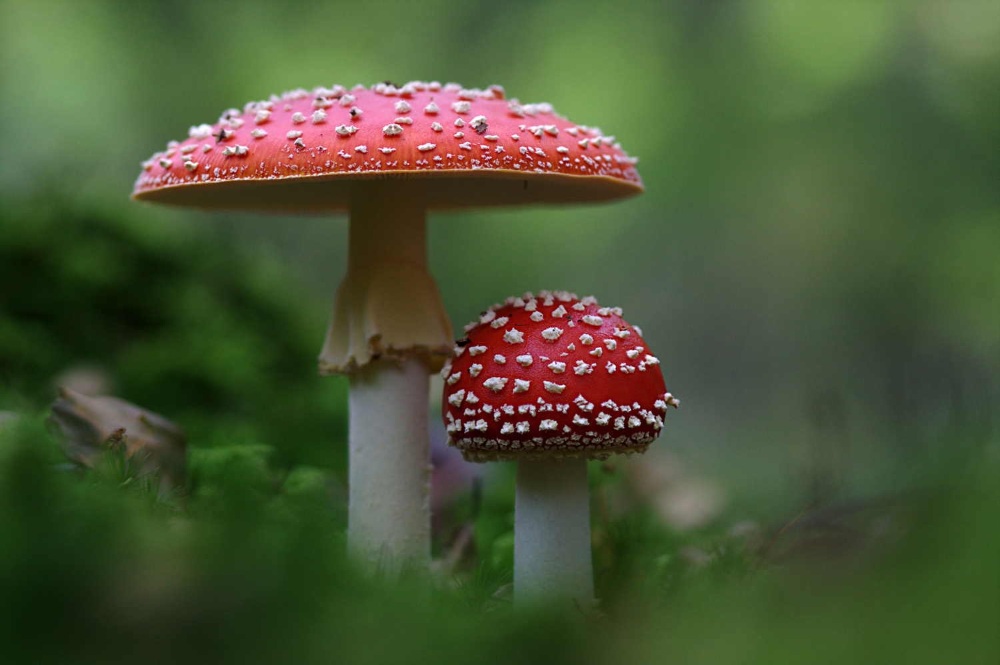

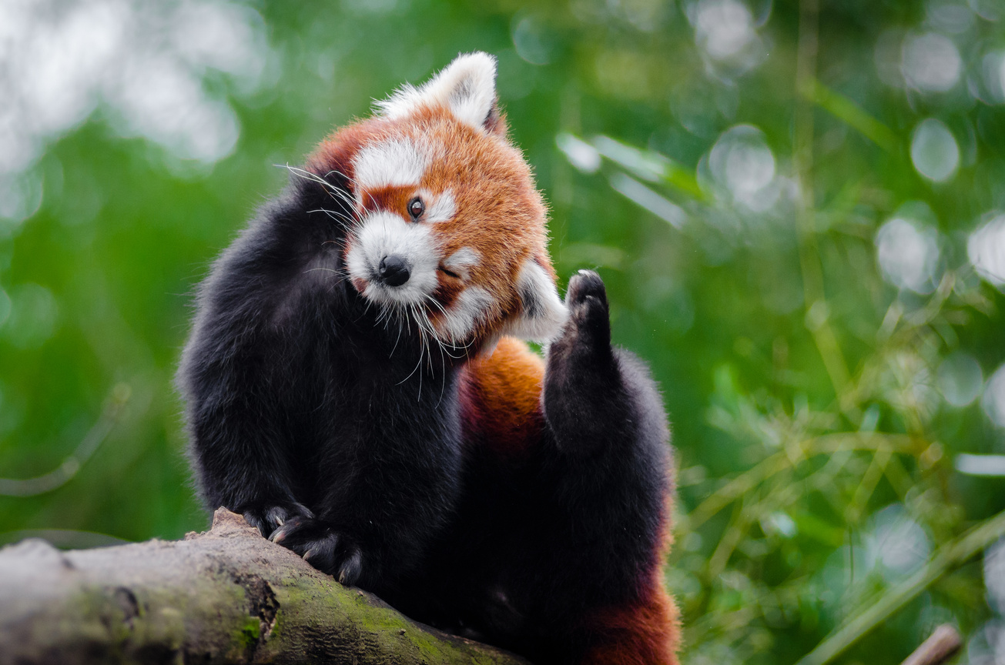
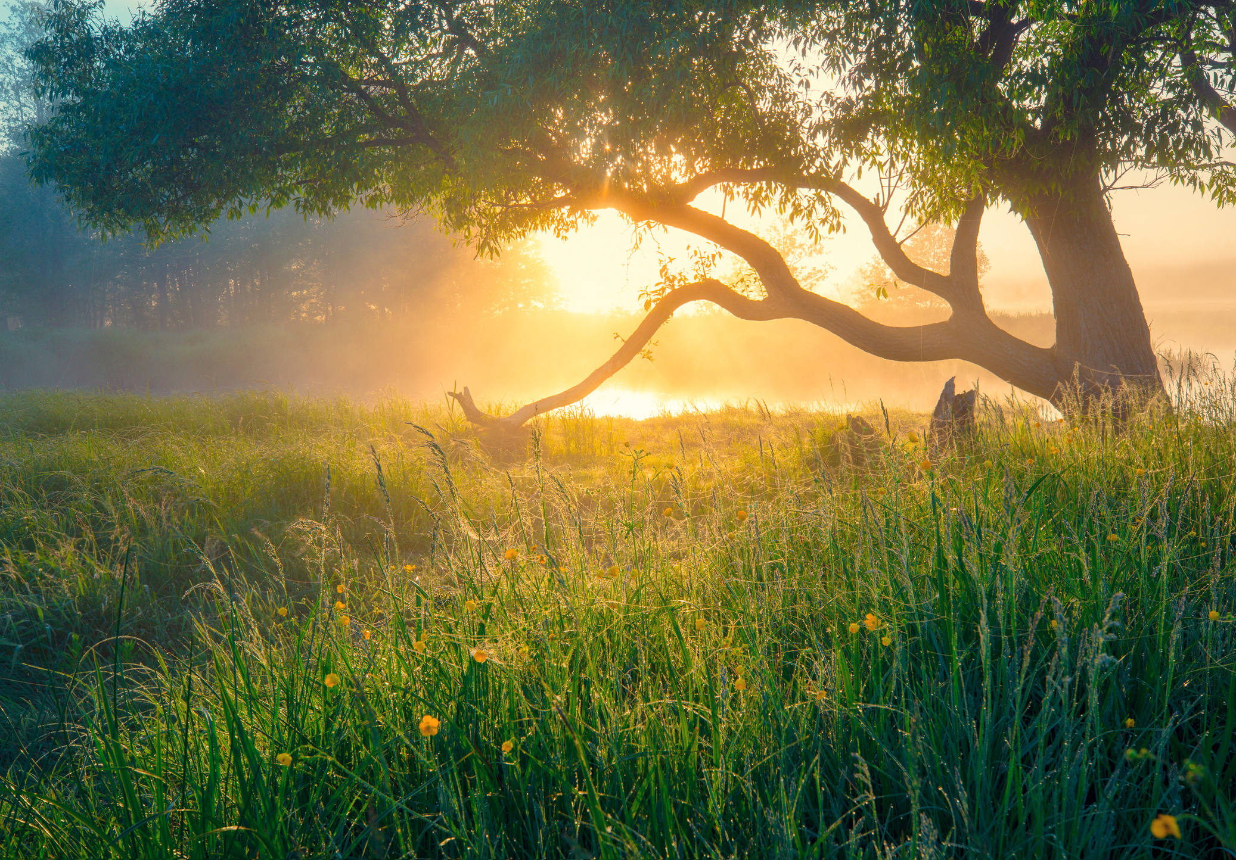
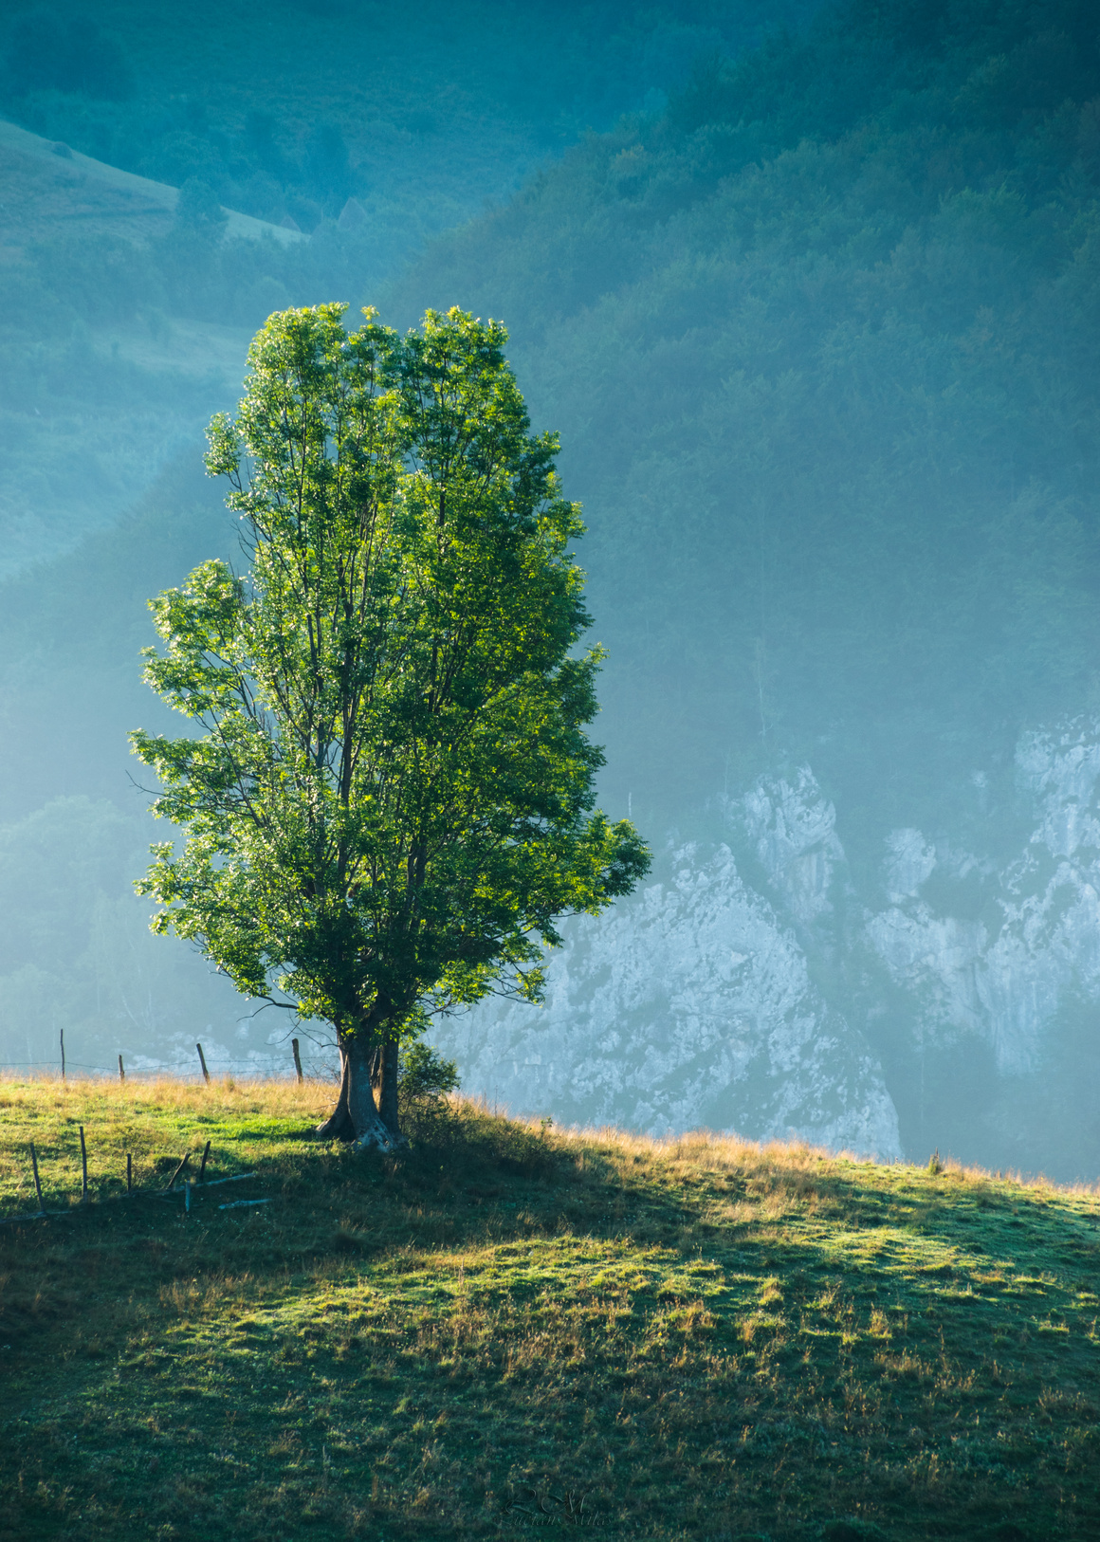

Bài 44
HỆ SINH THÁI

Slide 2


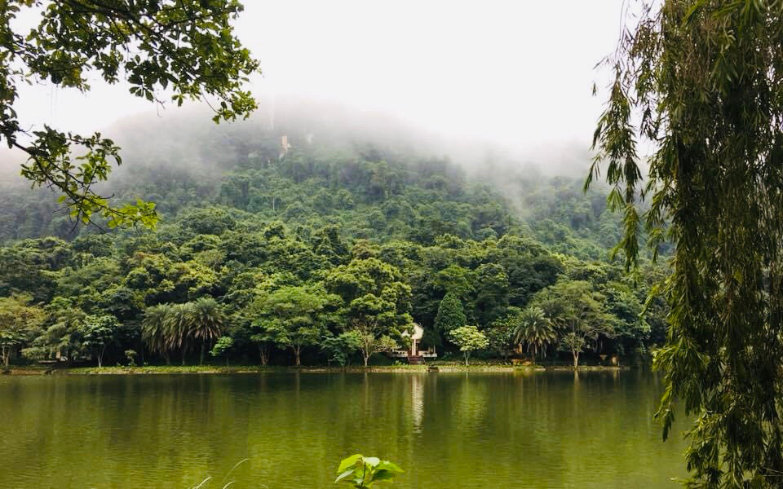
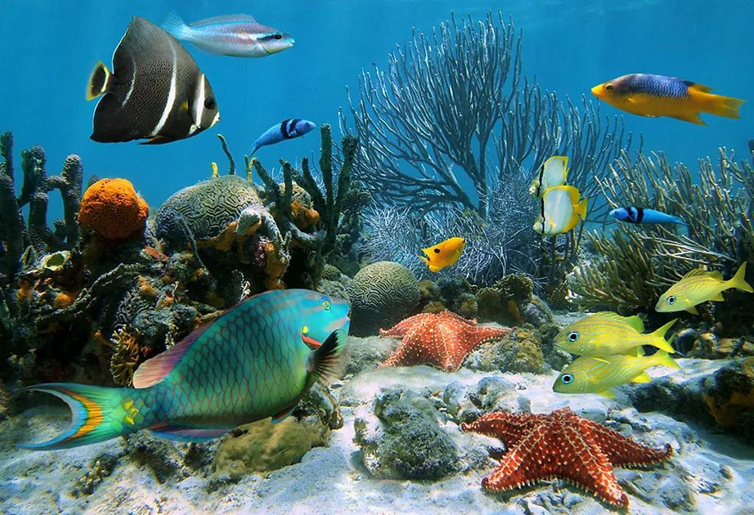
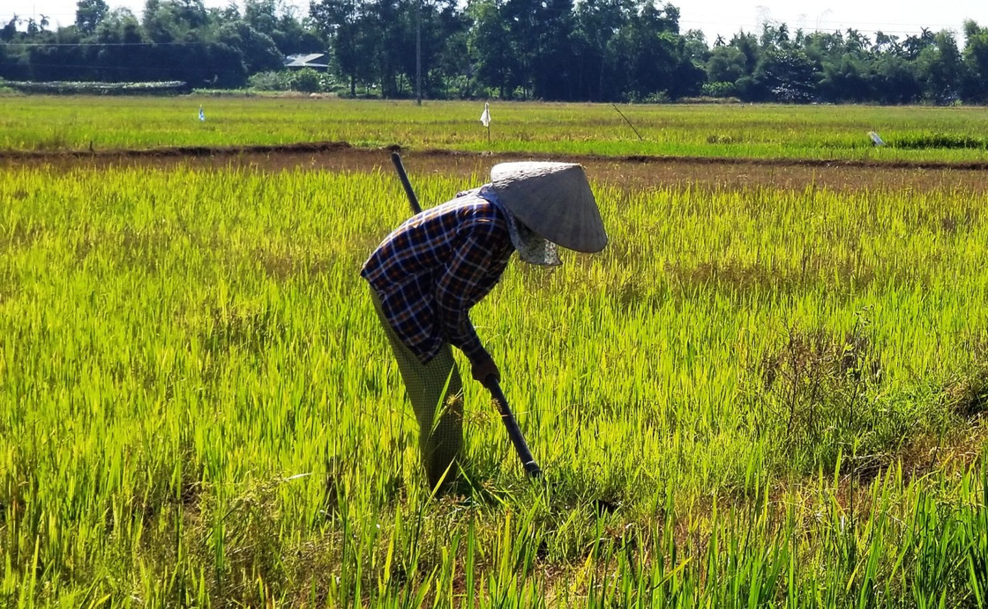
III. BẢO VỆ CÁC HỆ SINH THÁI
Quan sát hình, vận dụng những hiểu biết của bản thân, hãy nêu đặc điểm, ý nghĩa của mỗi hệ sinh thái
Hệ sinh thái rừng
Cúc Phương
Hệ sinh thái biển
Nha Trang
Hệ sinh nông nghiệp
vùng ĐBSCL

Slide 3
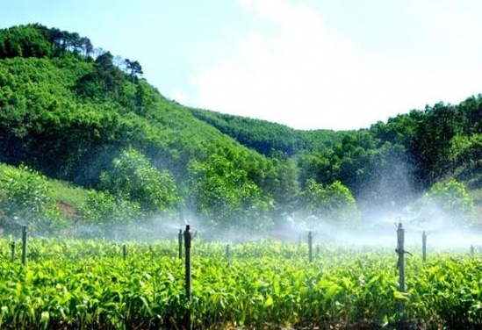
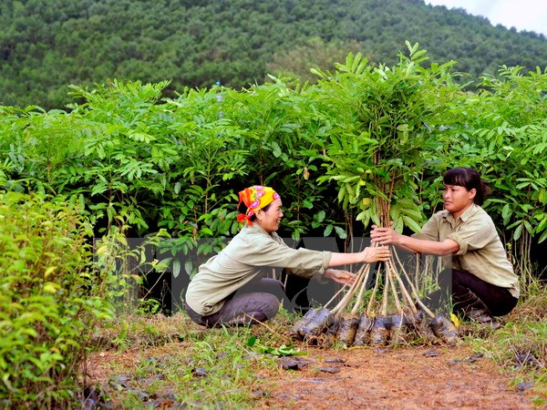
III. BẢO VỆ CÁC HỆ SINH THÁI
Rừng là môi trường sống của nhiều loài sinh vật. Bảo vệ hệ sinh thái rừng góp phần bảo vệ các loài sinh vật, điều hòa không khí,.. Từ đó hạn chế sự biến đổi khí hậu và thiên tai

Slide 4
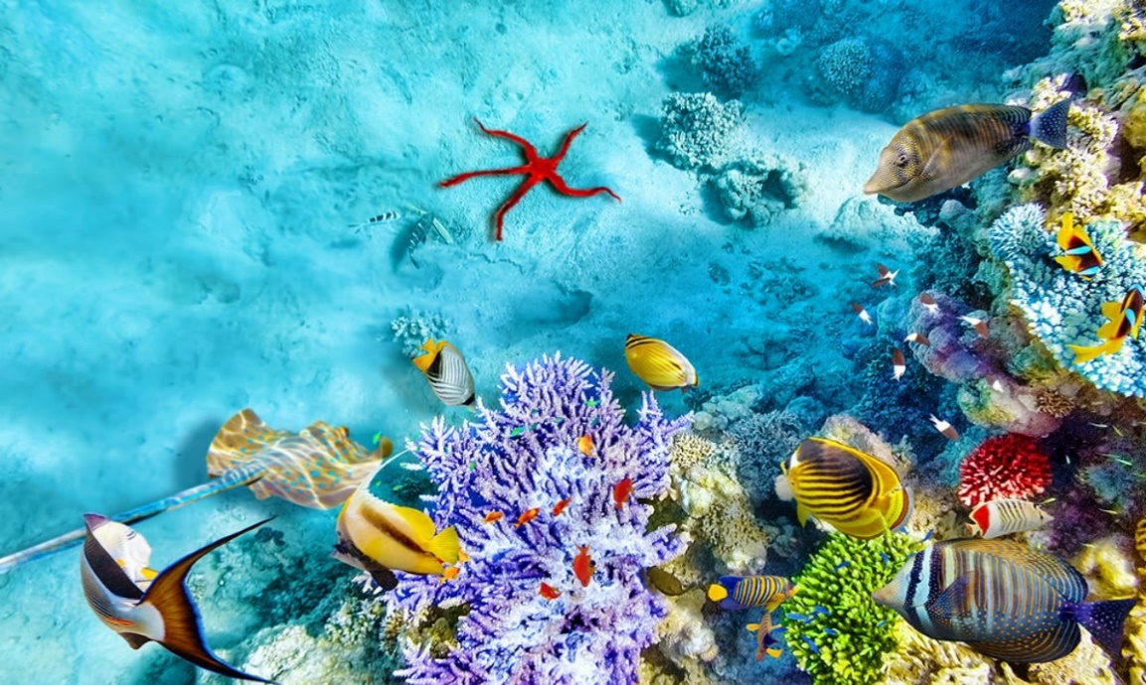
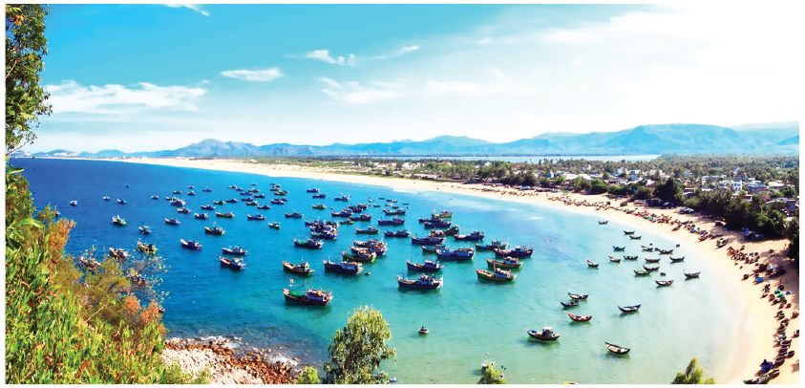
III. BẢO VỆ CÁC HỆ SINH THÁI
Hệ sinh thái biển và ven biển có vai trò quan trọng đối với con người. Biển tham gia điều hòa khí hậu, là nơi sống của nhiều loài sinh vật; đối với con người, biển cung cấp nhiều sản phẩm có giá trị,… Do đó cần thực hiện các biện pháp bảo vệ hệ sinh thái biển

Slide 5
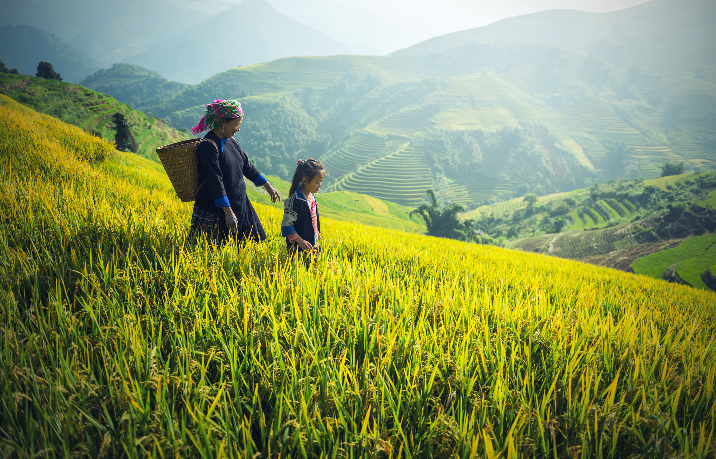
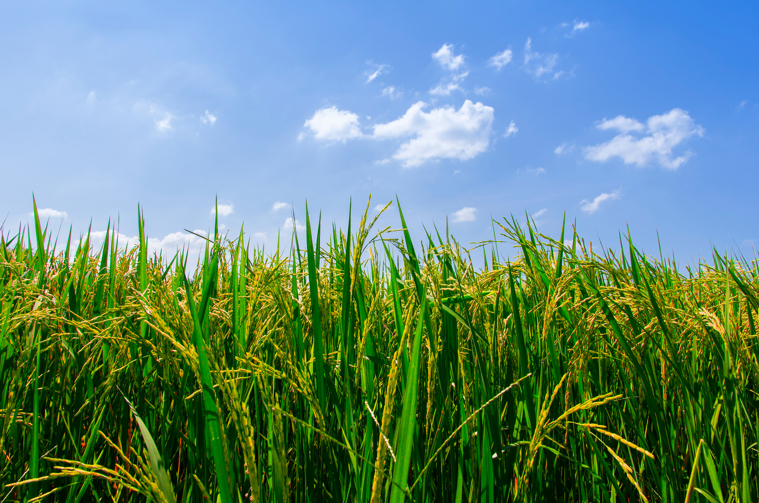
III. BẢO VỆ CÁC HỆ SINH THÁI
Hệ sinh thái nông nghiệp có vai trò quan trọng đối với con người, cung cấp lương thực, thực phẩm nuôi sống con người và nguyên liệu cho các ngành công nghiệp

Slide 6
III. BẢO VỆ CÁC HỆ SINH THÁI
Một các biện pháp bảo vệ hệ sinh thái rừng, hệ sinh thái biển và ven biển như:
Xây dựng các khu bảo tồn thiên nhiên nhằm bảo vệ cảnh quan và đa dạng sinh học
Sử dụng hợp lí các hệ sinh thái phục vụ phát triển bền vững
Phòng chống ô nhiễm các hệ sinh thái

Slide 7
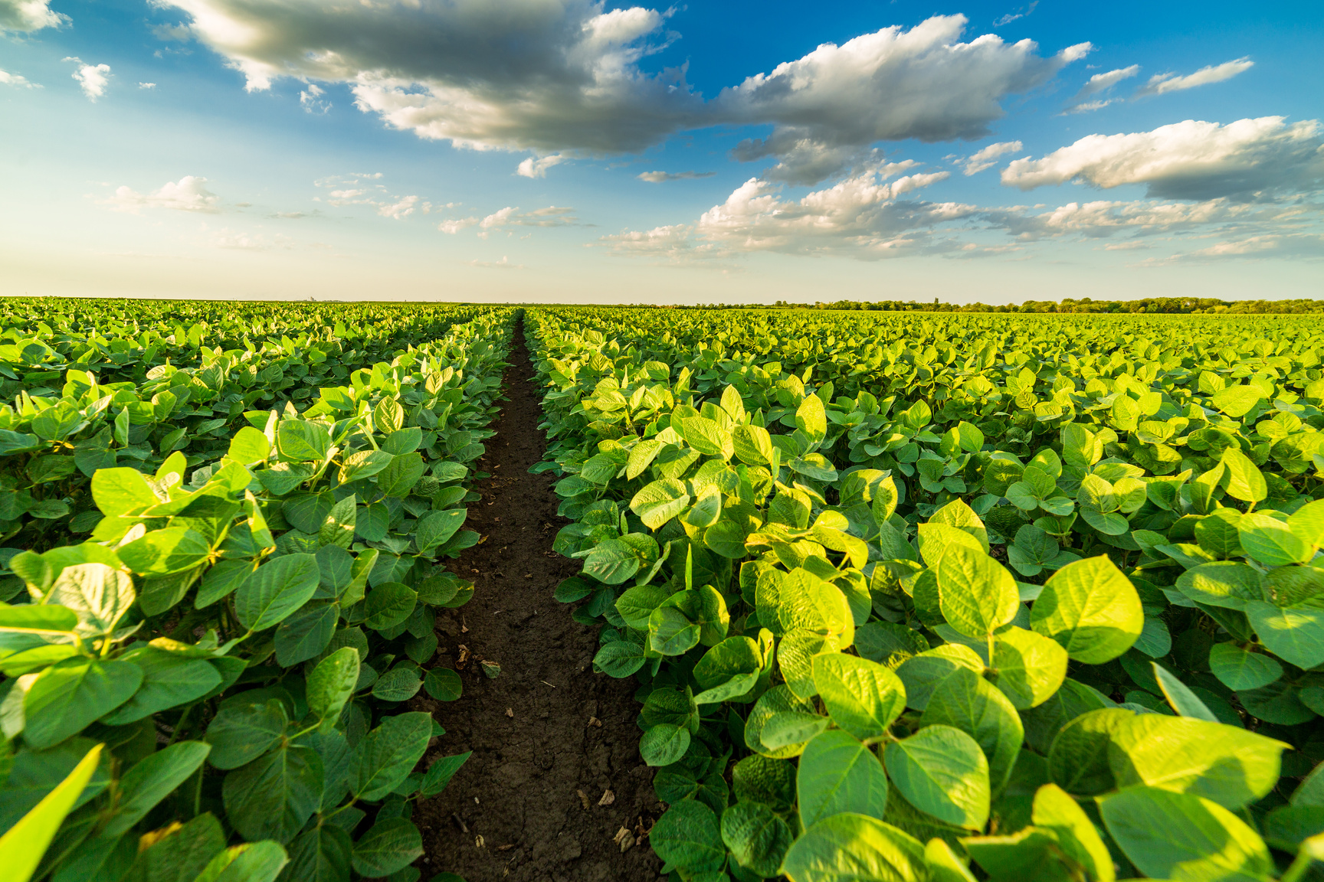
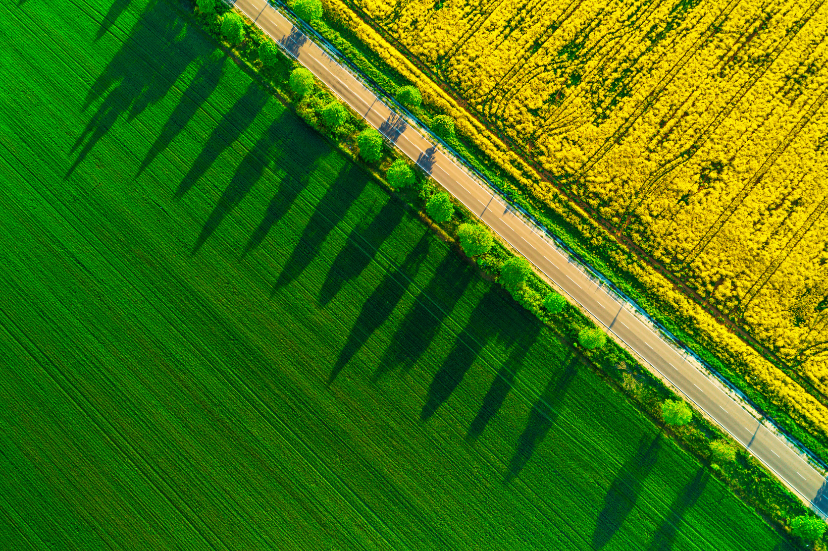
III. BẢO VỆ CÁC HỆ SINH THÁI
Vì vậy cần sử dụng và phát triển bền vững các hệ sinh thái nông nghiệp; hạn chế ô nhiễm,...

Slide 8
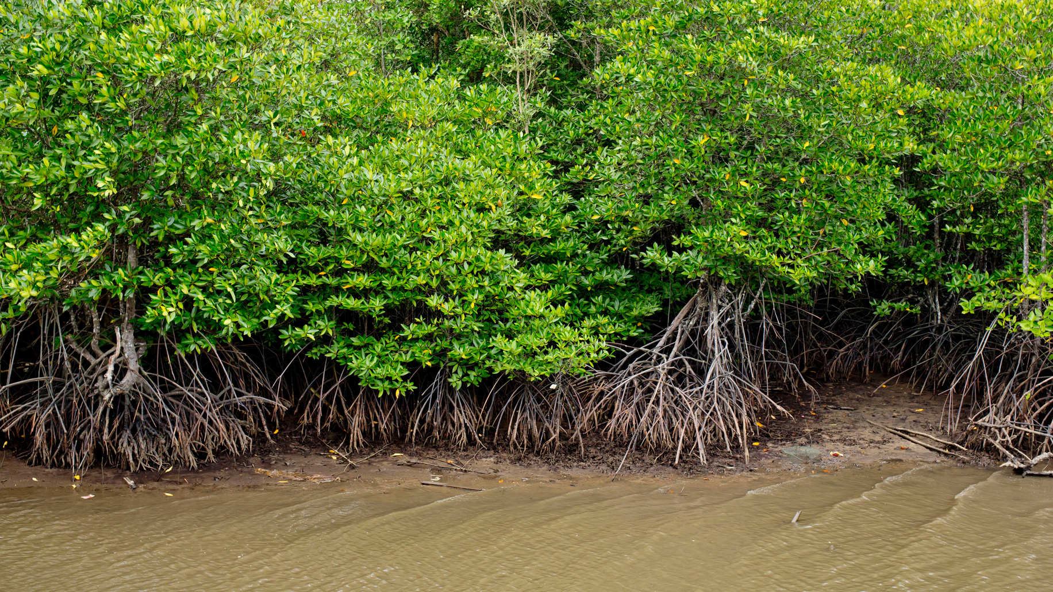
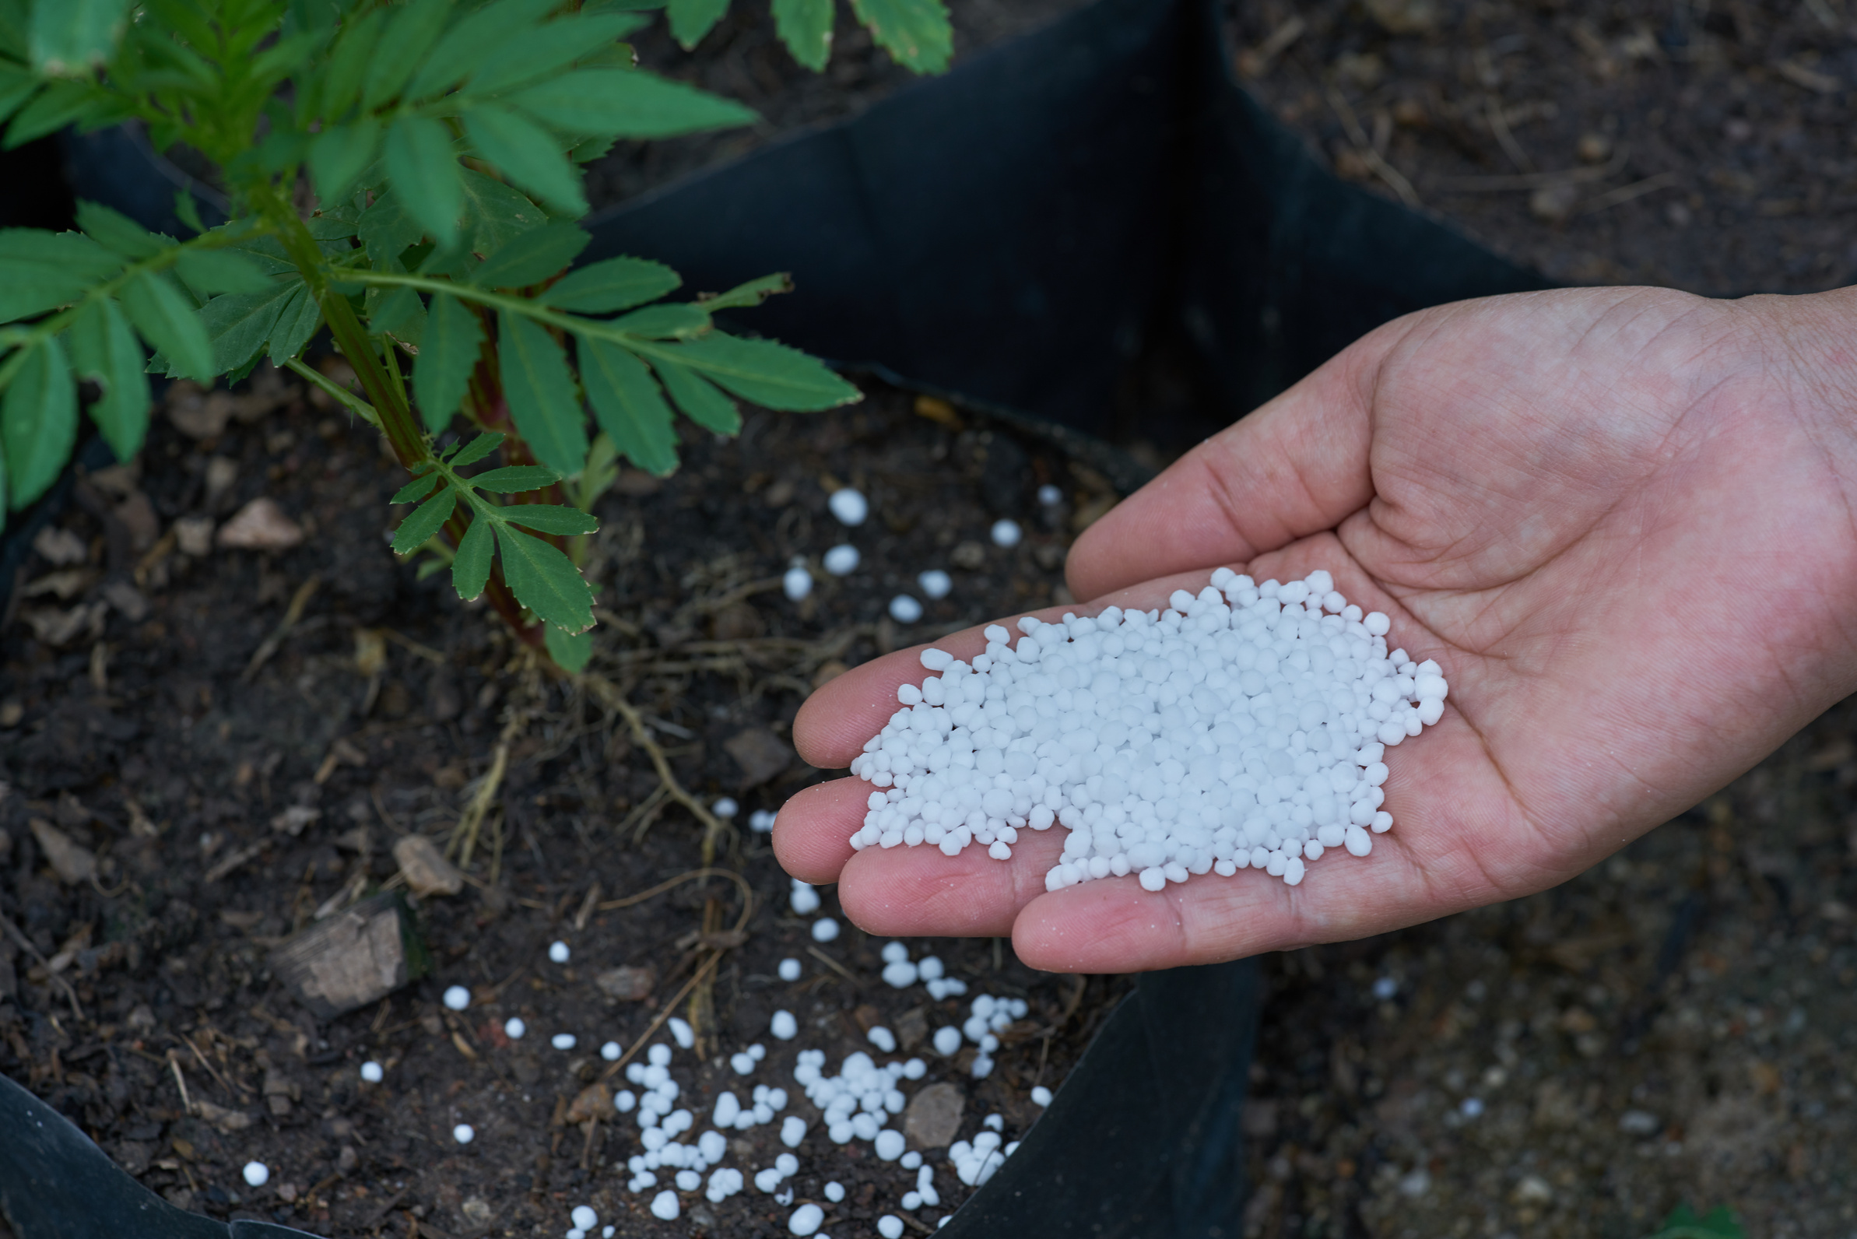
III. BẢO VỆ CÁC HỆ SINH THÁI
Ví dụ như: phòng chống xói mòn đất, sử dụng phân bón hữu cơ, hạn chế sử dụng thuốc trừ sâu,...

Slide 9
IV. THỰC HÀNH ĐIỀU TRA THÀNH PHẦN QUẦN XÃ SINH VẬT TRONG HỆ SINH THÁI
Phân tích mối quan hệ giữa các sinh vật quan sát được trong hệ sinh thái.
Trong hệ sinh thái, các sinh vật luôn luôn tác động lẫn nhau và tác động qua lại với nhân tố vô sinh của môi trường, tạo thành một hệ thống hoàn chỉnh và tương đối ổn định.

Slide 10
Hệ sinh thái là một hệ thống bao gồm quần xã sinh vật và môi trường sống của chúng.
Các hệ sinh thái được chia thành hai nhóm: hệ sinh thái tự nhiên và hệ sinh thái nhân tạo.
Chuỗi thức ăn và lưới thức ăn thể hiện mối quan hệ dinh dưỡng giữa các loài sinh vật trong quần xã
Trao đổi chất và chuyển hóa năng lượng trong hệ sinh thái được thực hiện trong phạm vi quần xã sinh vật và giữa quần xã với môi trường sống
Các hệ sinh thái trong tự nhiên giúp bảo vệ tài nguyên đất, nước và sinh vật. Bảo vệ bền vững của các hệ sinh thái chính là bảo vệ cuộc sống của con người.

